Slide 1


Mobil Teknolojilerin Kullanımı İle
Hedef Kitleye Etkili Ulaşım
- Mobil Uygulamalar -
Türkay Kaynak
turkay.kaynak@ester.com.tr

Slide 2
İstatistikler – Akıllı Telefon Kullanım Oranları
Türkiye’de (şimdilik) kullanılan cihazların %13’ü akıllı telefon (Smartphone) kategorisinde
42 MAJOR COUNTRIES RANKED BY SMARTPHONE PENETRATION RATES
Rank . Country . . . . . Population . . Subs . Sm’phones . Migr.Rt . . Per Capita
.......
32 . . . Thailand ** . . . . . . 68.3 . . . 78.3 . . . 10.0 . . . . 13% . . . . 15%
tie 33 . Japan ***** . . . . . . 126.9 . . 126.8 . . . 18.1 . . . . 14% . . . . 14%
tie 33 . Brazil ** . . . . . . . . 197.7 . . 229.5 . . . 28.0 . . . . 12% . . . . 14%
tie 33 . Romania ** . . . . . 21.1 . . . 31.0 . . . 2.9 . . . . 9% . . . . 14%
36 . . . Turkey . . . . . . . . . 76.0 . . . 66.3 . . . 8.3 . . . . 13% . . . . 11%
37 . . . Ukraine ** . . . . . . 45.0 . . . 52.1 . . . 4.5 . . . . 9% . . . . 10%
tie 38 . Indonesia **** . . . . 229.0 . . 212.0 . . . 18.1 . . . . 9% . . . . 8%
.......
http://www.wired.com/beyond_the_beyond/2011/12/42-major-countries-ranked-by-smartphone-penetration-rates/

Slide 3
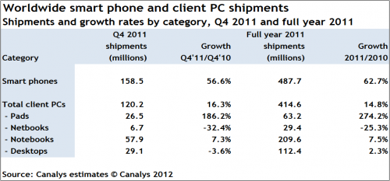
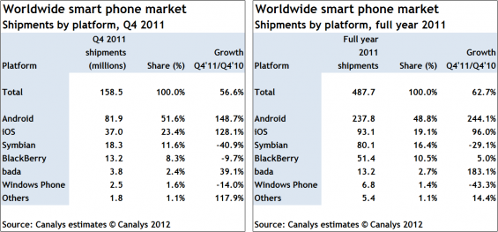
İstatistikler – Satışlar
http://www.canalys.com/newsroom/smart-phones-overtake-client-pcs-2011

Slide 4
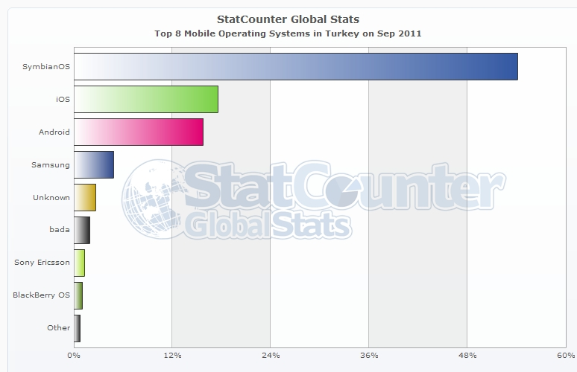
İstatistikler – İşletim Sistemi Oranları (Türkiye)*
*İnternet erişim bilgileri üzerinden
http://gs.statcounter.com/#mobile_os-TR-monthly-201109-201109-bar
Notes:
Bunlar internete çıkış oranları.

Slide 5



Akıllı Telefonlar / Tabletler
3.000 TL
2.000 TL
1.000 TL
600 TL

Slide 6
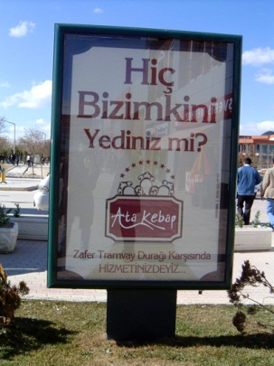

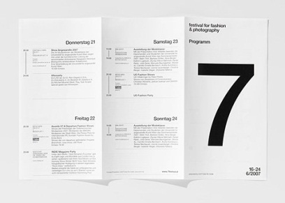
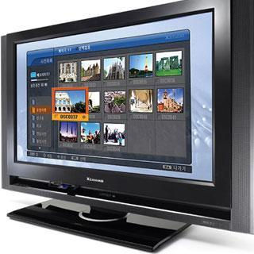
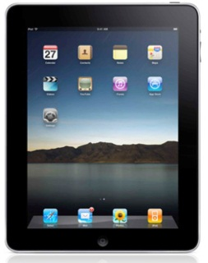
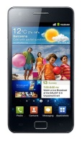
Tanıtım – Etkileşim Süresi
Afiş
Broşür
Gazete
TV - Radyo
gün
saat
saat
dakika
MOBİL UYGULAMALAR
dakika
ay

Slide 7
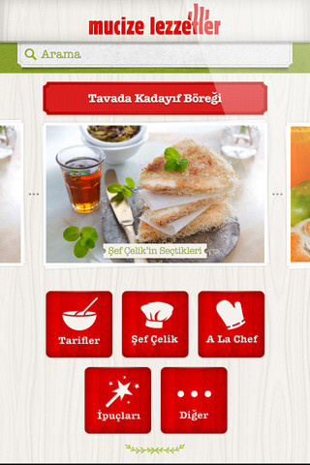
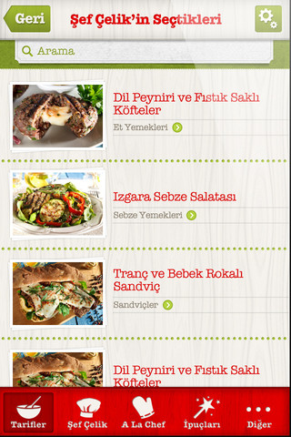
Örnekler
ARÇELİK

Slide 8

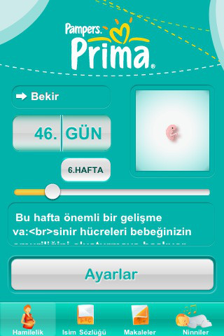
Örnekler
Huggies & Prima

Slide 9
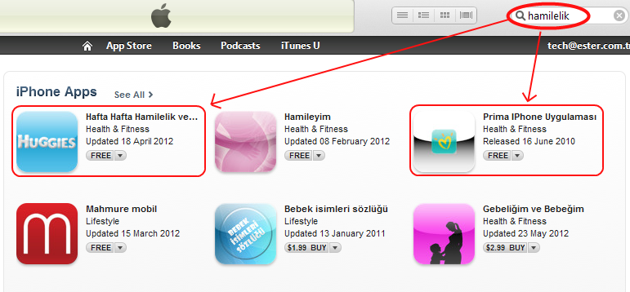
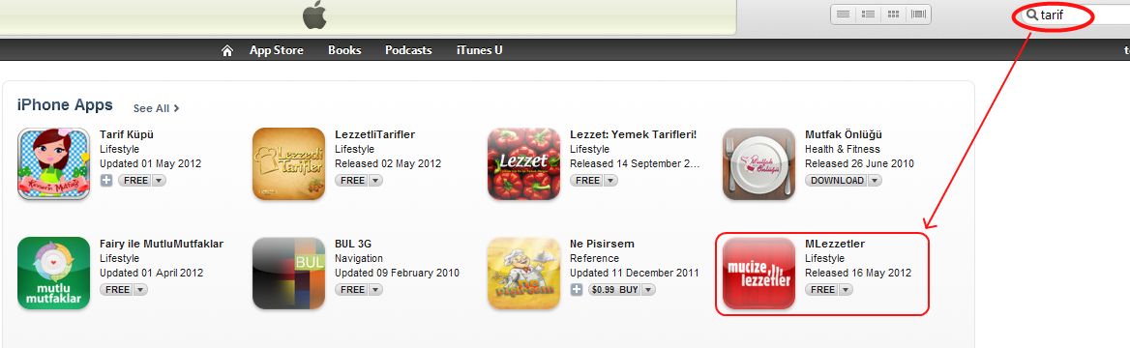
Nasıl?

Slide 10
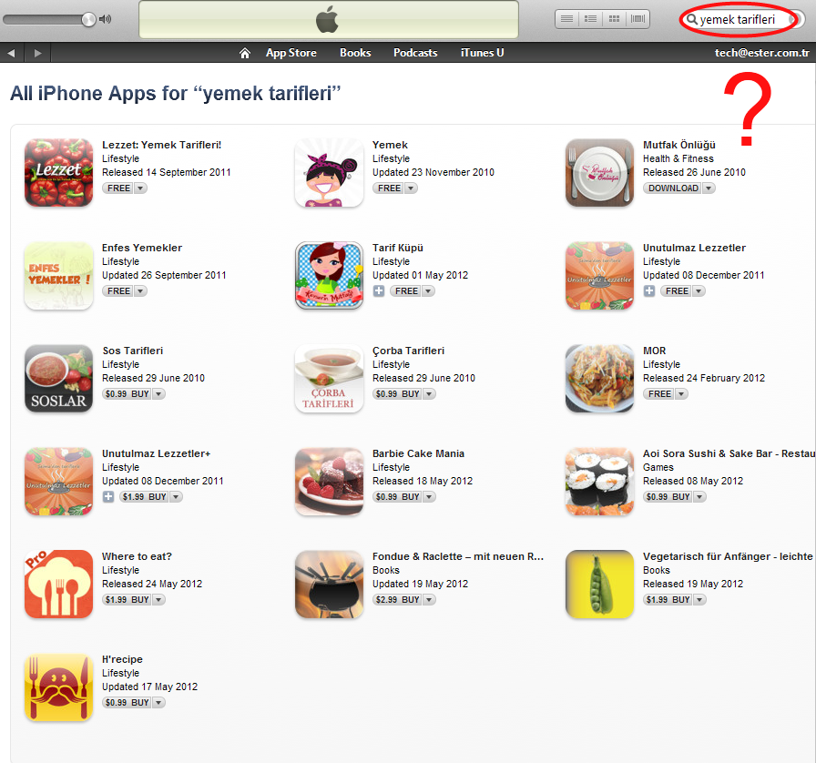
Nasıl?

Slide 11


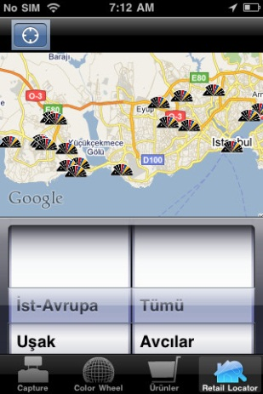
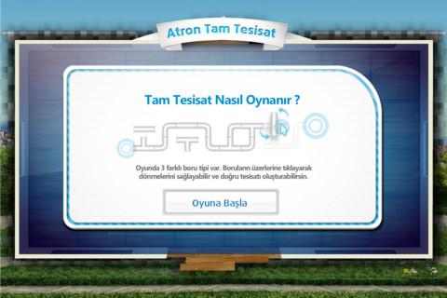


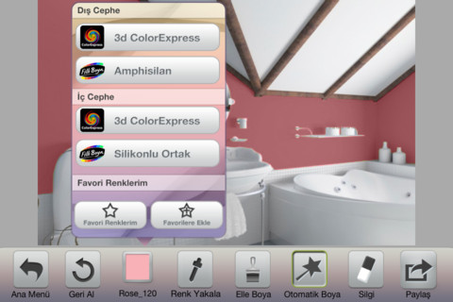
Örnekler
Diğerleri
Notes:
Düfa boya
Demirdöküm
Bursa çiçek
Demirtaş (hırdavat)

Slide 12



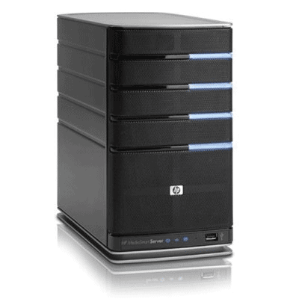
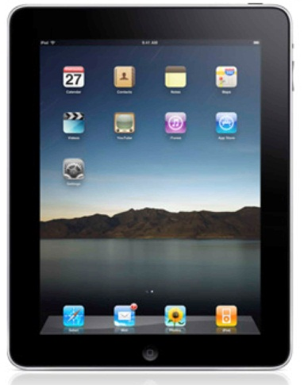

İçeriği Üretmek / Ulaştırmak

Slide 13
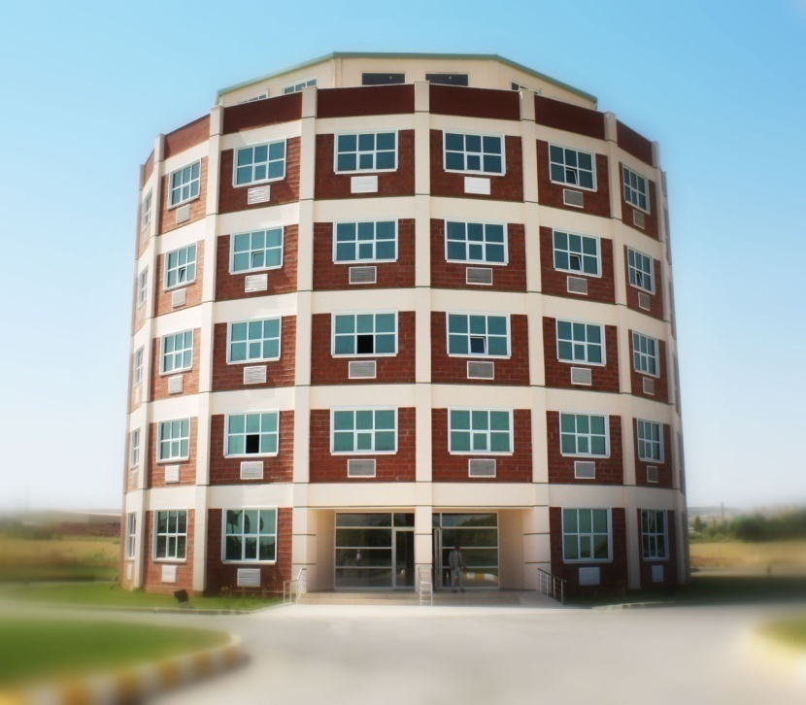





Ester
ESTER 2000 yılında bilgi sistemleri ve mobil çözümler konularında servis vermek ve anahtar teslim proje geliştirme hizmetleri sunmak üzere faaliyete başlamıştır.
Halihazırda 14 ayrı bilgi servisi ile 400.000’den fazla üyeye hizmet vermektedir.

